Slide 1

蜂

Slide 2



蜂
<唐>罗隐
不论平地与山尖，
无限风光尽被占。
采得百花成蜜后，
为谁辛苦为谁甜？

Slide 3

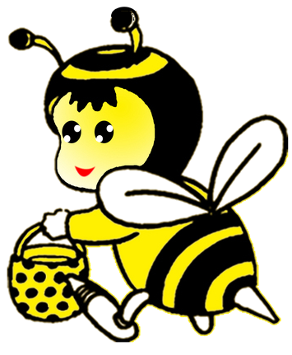
词语解释
山尖 ：山峰。
尽 ：在诗中为“都”的意思。
被占 ：在诗中为“占其所有”的意思。
甜 ：在诗中为醇香的蜂蜜。

Slide 4
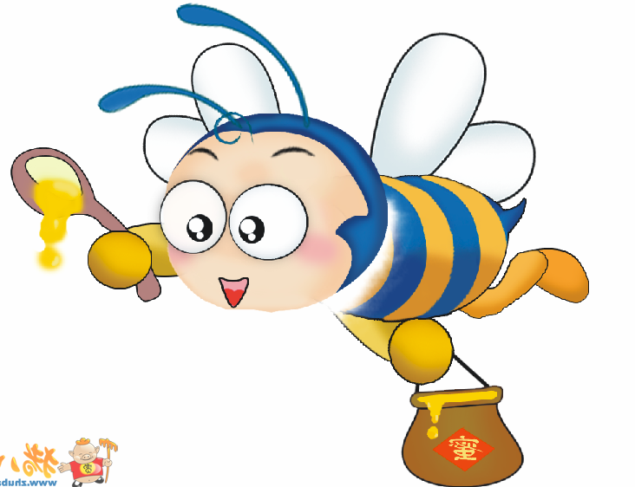

诗文解释
不管是平平的地面，还是在高高的山峰，所有鲜花盛开的地方，都被蜜蜂们占领。它们采尽花蜜酿成蜂蜜后，到头来又是在为谁忙碌？为谁酿造那些醇香的蜂蜜呢？

Slide 5
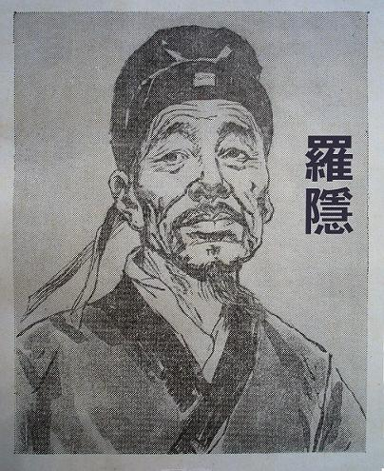
作者简介
罗隐，字昭谏，新城(今浙江富阳市
新登镇)人，唐代诗人。生于833年，
26岁时来到都城考进士，连续考了
七年都没有考中。34岁时，自己编
写名为《谗书》一书，受到统治阶级所憎恶，所以罗衮赠诗说：“谗书虽胜一名休”。后来又断断续续考了几年，总共考了十多次，自称“十二三年就试期”，最终还是失败而归，史称“十上不第”。黄巢起义后，他避乱隐居九华山，55岁时回家乡，在吴越王钱镠手下为官，历任钱塘令、司勋郎中、给事中等职。909年去世，享年77岁。

Slide 6


谢谢大家!

